Slide 1
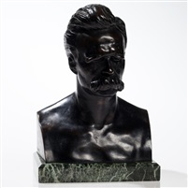
Nietzsche
Voluntad de ser:
nihil et omnis

Slide 2
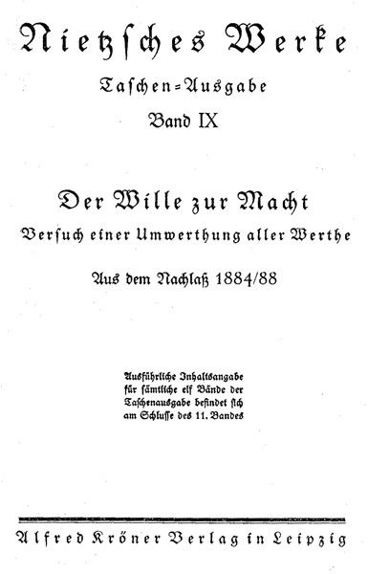
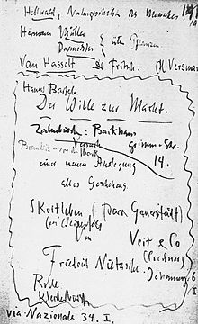
La voluntad de poder
Manuscritos póstumos

Slide 3
La voluntad de poder
Obra póstuma que recoge 1060 fragmentos que el autor no llegó a organizar en un esquema conceptual diseñado por él mismo.
La primera publicación de La voluntad de poder tuvo lugar en el 1901, con solo 483 parágrafos; la segunda edición, del 1906, contenía un total de 1060 – la versión definitiva del texto.
La idea original de La voluntad de poder data de setiembre de 1885; ya en agosto de 1888 la idea derivó a Intento de revaloración de todos los valores… pero pasó lo que pasó.

Slide 4
La voluntad de poder
“El nihilismo europeo” es el libro primero, y plantea una meticulosa serie de observaciones sobre el desarrollo y estado presente del “deterioro” de Dios que, finalmente, hubo de llevar a su muerte.
Lo que significa el nihilismo:
que los valores supremos pierden validez, que falta la meta, la respuesta al «por qué» [2];
el convencimiento de la insostenibilidad de la existencia y la comprensión de que no tenemos derecho a plantear un más-allá o un en-sí [3].

Slide 5
La voluntad de poder
El libro segundo se titula “Crítica de los supremos valores históricos” y da más vueltas en torno a la muerte de Dios, esta vez para como tarea a cargo del hombre mismo.
El hombre, al asumir su genuina culpabilidad en el asesinato de Dios:
puede liberarse a sí mismo en el identificarse como creador de valores;
puede abrir la mirada totalmente y de una vez por todas hacia la multiplicidad cambiante del mundo en que vive;
puede abordar la continua transfiguración de sí mismo en la labor creadora que es su “esencia”.

Slide 6
La voluntad de poder
En “Fundamentos de una nueva valoración”, el libro tercero, se da un largo detenimiento en el concepto que da título al texto.
Se pone a la voluntad de poder como la fuerte lucidez de que la concepción amoral (más allá del bien y del mal) de la vida permite comprender la vida con todas sus contradicciones desde su cimiento más básico.
La voluntad de poder reina absolutistamente – sin importar cuán enmascarada esté – en los sistemas de valor tradicionales, teorías filosóficas, sistemas políticos, fenómenos, religiones, etc.

Slide 7
La voluntad de poder
No existen cosas ni sustancias, no existe el «ente» en tanto tal y desde el cual pueda sopesarse todas las manifestaciones del ser.
├ Solo existe el devenir.
El devenir es lo inaprensible, puro vértigo, flujo ajeno a cualquier determinación… Pero la astucia humana en busca de seguridad inventó las certezas de lo inmóvil, incluyendo al «yo»: todo esto no es sino proyección de sí mismo.
Al abordar la voluntad de poder, se da la oportunidad de descubrir lo creador en su faceta más auténtica.

Slide 8
La voluntad de poder
El libro cuarto y último, titulado “Disciplina y adiestramiento”, correlaciona la muerte de Dios y la voluntad de poder, usando una retórica del deseo de transformar drásticamente el modo de vivir en el mundo ante el advenimiento del superhombre.
En efecto, el superhombre es el que asume todas las consecuencias de la definitiva transmutación de los valores… y lo hace gozosamente.
Voluntad de poder ⇒ Poder

Slide 9
La voluntad de poder
El superhombre es caracterizado como el ser humano fuerte, noble y supremo que es capaz de darse a sí mismo el sentido de su acto de vivir.
El hombre es ya libre en la máxima expresión de su autoafirmación derivada de su madura toma de conciencia de lo que significa la muerte de la disciplina divina.
El nihilismo, en su última expresión, exige una dura autodisciplina en nombre de la nueva moral de la “amoralidad”.

Slide 10
La voluntad de poder
La autovinculación del hombre (ya superhombre) se da cuando éste se abre a la “realidad” del mundo… la voluntad de poder.
Esta “realidad” también ha de plasmarse en el modo de sentir el acto de vivir de parte de quien vive pero no siempre ha pensado auténticamente su vida… o se quedó corto en el cuestionamiento.
La dualidad entre el flujo imparable del eterno retorno y el ansia de autoafirmación fija de la voluntad de poder revela la creativa paradoja vital de la filosofía nietzscheana.

Slide 11
Voluntad de poder y eterno retorno
Ella quiere moldear el propio destino del hombre; él anula todo eso con su circularidad incesante.
Ella quiere descubrir las formas que aclaran el destino que el hombre tiene ante sí; él las destruye sin más ni más.
Ella se proyecta hacia el futuro como el instante de la próxima trasfiguración del hombre; él hace del futuro una repetición del pasado.
Ella apunta a la revelación definitiva; él quiere siempre el ocultamiento sin negociaciones de ningún tipo.
Contradicciones insalvables de la vida
Tragedia insoluble que hay que aceptar como juego

Slide 12
La muerte de Dios
Los matices y significados más profundos de la muerte de Dios, más las exigencias que ésta trae consigo para la filosofía y la cultura humana, conforman el objeto de estas últimas exploraciones de Nietzsche.
Entender la muerte de Dios es mucho más que revisar la historia con ojos críticos: es algo que se da en la misma vida del ser humano, no es un mero ítem en un museo.

Slide 13
La muerte de Dios
Entender la muerte de Dios implica asimilar el advenimiento del nihilismo en nuestra mirada a la vida misma, y eso significa:
asimilar el deterioro final de los valores de las tradiciones morales, la metafísica, la ciencia y la religión;
ver la causa de esto en algo que emana de los valores mismos;
apreciar el nihilismo como la transición hacia una nueva valorización de la vida.

Slide 14
Develamiento del nihilismo
El nihilismo toma conciencia definitivamente sobre el vació inmenso que late realmente tras las ilusiones de racionalidad y civilización de la especie humana: todo fue un tras-sentido.
Si las valoraciones son programas de vida, entonces su «misión» de proyectarse hacia metas de la razón inherente a la historia se revela como una mentira fatal y destructiva.

Slide 15
Develamiento del nihilismo
Ese carácter esencial de mentira fatal y destructiva solo podía manifestarse tras el desarrollo de la «misión» y su ulterior fracaso, consistiendo ese fracaso en:
el desentrañamiento de su verdadera y oculta agenda;
la creación de malestar en el espíritu del ser humano al negar sistemáticamente la vida;
la puesta en evidencia de la nada que realmente “habita” en el summus ens que se proponía como referente trascendente de la vida.

Slide 16
Explicitación del nihilismo
El nihilismo exhibe una cualidad negativa y otra afirmativa:
la negativa enfatiza la necesidad de reconocer que no hay un “más allá” y no hay que dejarse engañar por propuestas que plantean alguna versión disfrazada de lo mismo;
la afirmativa señala el modo de existencia de eso que llamamos «ser», «universo», y con ello, apunta a su propia superación, sin la cual no se puede vivir la genuinidad de la voluntad de poder.

Slide 17
Visión de vida, la nueva verdad
§488 - “La verdad es el error, sin el que no puede vivir ningún ser viviente de determinada especie. El valor para vivir es lo que decide en último término.”
§493 - “¿En qué medida podemos considerar que nuestro intelecto es una consecuencia de las condiciones de vida? No lo tendríamos si no lo necesitásemos, si pudiéramos vivir de otro modo.”
§502 - “La valorización: «yo creo que esto y aquello es así», como esencia de la « verdad» . En la valoración quedan expresadas condiciones de observación y de crecimiento. [...] La confianza en la dialéctica, o lo que es lo mismo , la confianza en la razón y sus categorías, la valoración en definitiva de la lógica, acredita su utilidad para la vida, pero de ninguna manera su «verdad».”

Slide 18
Visión de vida, la nueva verdad
“Los supuestos esenciales de todo lo vivo y de su vida son: un repertorio de creencias, la posibilidad de juzgar, la ausencia de dudas sobre todos los valores esenciales. Lo importante, por consiguiente , es que algo sea tenido por verdadero, aunque no lo sea.
«El mundo verdad y el mundo aparente» — es oposición referida por mí a las relaciones de valores— . Nosotros proyectamos nuestras condiciones de conservación como predicados del ser en general. El hecho de que para progresar debamo s tener una cierta estabilidad en nuestra fe, nos conduce a imaginar el mundo verdadero como un mundo inmutable, no como un mundo en que varía y que deviene.”

Slide 19
Visión de vida, la nueva verdad
§490 - “«El sentido de la verdad» cuando la moralidad del «no debes mentir» se rechaza, debe legitimarse ante otro foro: como medio de conservación del hombre, como voluntad de poder. Nuestro amor a lo bello, igualmente, es también una voluntad de crear formas. Los dos sentidos tienen una relación mutua: el sentido de lo real es el medio para entender las cosas a nuestro placer. El gusto por las formas y por las transformaciones — ¡un placer imaginario!—. Solo podemos comprender, en realidad, el mundo que nosotros hacemos.”

Slide 20
Dioniso
§ 996 - “A él le gusta lo que es útil; su placer por algo concluye cuando la medida de la utilidad se supera; adivina los remedios contra los daños parciales: para él las enfermedades son grandes estimulantes de la vida; sabe utilizar sus adversidades; se hace más fuerte, en virtud de los casos adversos que amenazan destruirlo; de todo lo que ve, de todo lo que oye y vive, aprovecha instintivamente algo en favor de su causa principal, sigue un principio de selección, deja caer muchas cosas; reacciona con la lentitud que una larga prudencia y una fiereza voluntaria le han proporcionado, sabe de dónde viene el estímulo, lo que quiere, y no se sujeta.”

Slide 21
Dioniso
§1000, 1002, 1003 - “Invertir los valores.— ¿A qué nos conduciría? Deben existir todos los movimientos espontáneos, los nuevos, fuertes del porvenir: pero hoy se encuentran todavía con nombres falsos y valoraciones falsas y no han adquirido aun conciencia de sí mismos.
[…] Se es lo suficientemente orgulloso para no avergonzarse ni de la propia vanidad? ¿Se es aun capaz de remordimientos? ¿Somos capaces de afrontar un deber?...
[…] Concepción de una nueva perfección: lo que no responde a nuestra lógica, a nuestro «bello», a nuestro «bueno», a nuestro «verdadero», podría, en un sentido superior al de nuestro mismo idea, ser perfecto.”

Slide 22
Los cinco «No» de Dioniso
§1014 - “1) Mi lucha contra el sentimiento de culpa y la mezcla del concepto de castigo al mundo físico y metafísico, así como a la psicología y a la interpretación de la historia. Visión de la moralidad de todas las filosofías y valoraciones que hasta ahora han existido.
2) Mi nuevo examen y mi identificación del ideal tradicional, del cristianismo, aun allí donde se ha eliminado completamente la forma dogmática del cristianismo. Lo peligroso del ideal cristiano se encuentra en sus sentimientos de valor, en lo que puede echar de menos una expresión sensible: mi lucha contra el cristianismo latente.”

Slide 23
Los cinco «No» de Dioniso
“3) Mi lucha contra el siglo XVIII de Rousseau, contra su «naturaleza», su «hombre bueno», su creencia en el dominio del sentimiento, contra el reblandecimiento, la debilitación, la moralización del hombre: un ideal que nació por el odio a la cultura aristocrática y prácticamente constituye el dominio de los sentimientos desmandados del rencor, inventado como estandarte para la lucha (la moralidad de los sentimientos de culpa entre los cristianos, la moralidad del rencor constituye un gesto plebeyo).
4) Mi lucha contra el romanticismo, en el que confluyen los ideales cristianos y los de Rousseau, con una cierta nostalgia del tiempo antiguo de la civilización seudoaristocrática, de la «virtud», del «hombre fuerte», algo extraordinariamente híbrido; una especie falsa e imitada de humanidad más vigorosa, que estima las situaciones extremas en general y ve en ellas el síntoma de la fuerza.”

Slide 24
Los cinco «No» de Dioniso
“5) Mi lucha contra la preponderancia de los instintos del rebaño, desde que la ciencia ha hecho causa común con ellos; contra el íntimo odio con que se trata todo género de jerarquía y de distancia.”
§1016 - “La alegría brota donde existe el sentimiento de poder.
La felicidad consiste en la conciencia del poder y de la victoria que ha llegado a imponerse.
El progreso es el fortalecimiento del tipo, la capacidad de gran voluntad: todo lo demás es error y peligro.”
§1019 - “No es que «la felicidad sea una consecuencia de la virtud», es que el más poderoso establece precisamente como virtud su estado de ánimo feliz.”

Slide 25
El «Sí» de Dioniso
§1034 – “Nueva vía hacia el «sí».—La filosofía, tal como yo la he entendido y vivido hasta este momento, es la investigación voluntaria de los aspectos, aun los más detestados e infames, de la existencia. Por la larga experiencia que semejante peregrinación a través de los desiertos y glaciares me ha otorgado, aprendí a mirar de otro modo todo lo que hasta ahora ha sido base de la filosofía; poniéndose muy en claro para mí la escondida historia de la filosofía, la psicología de sus grandes hombres. ¿Cuánta verdad soporta, cuánta verdad anhela un espíritu...?, fue para mí la pregunta clave para considerar los valores. El error es una «cobardía»... Toda conquista del conocimiento es consecuencia del valor, de la dureza consigo mismo, de la pureza para consigo mismo... Tal «filosofía experimental», como yo la vivo, sin querer decir con esto que se detenga en una negación, en el «no». En una voluntad de negar. Más que esto, lo que quiere es penetrar hasta lo contrario —hasta una afirmación dionisíaca del mundo, cual este es, sin detracción, ni excepción, ni elección—, quiere el círculo eterno: las mismas cosas, la misma lógica e idéntico ilogismo del encadenamiento: ser dionisíacos frente a la existencia; mi fórmula en este punto es «amor fati».”

Slide 26
El «Sí» de Dioniso
La filosofía dionisíaca afirma la vida poniendo énfasis en “los aspectos de la existencia humana negados hasta ahora”:
en tanto necesariamente complementarios a los aspectos usualmente considerados como positivos;
en tanto que son los aspectos más poderosos y fecundos de la vida;
en tanto que muestran con especial claridad el lado más profundo de la existencia;
en tanto que motivan el surgimiento y el delineamiento de los valores.

Slide 27
El «Sí» de Dioniso
§1039
“1) Nosotros queremos conservar nuestros sentidos y la fe en los mismos; ¡pensarlos de un modo completo! La antisensualidad de la filosofía hasta ahora existente es la mayor locura del hombre. 2) Queremos extender el mundo existente, a cuya construcción ha colaborado todo lo que vive sobre la tierra, para que aparezca cuál es (movido duradera y lentamente); ¡no queremos continuar admitiéndolo como falso! 3) Nuestras valoraciones construyen aquel mundo; acentúan y subrayan. ¿Qué importancia tiene el hecho de que las religiones digan: «todo es malo, y falso, y maligno»? ¡La condenación de todo el proceso solo puede ser un juicio de criaturas mal logradas!
4) ¿Es verdad que los mal logrados son los que más sufren, los más finos...? ¿Es verdad que tienen poco valor los insatisfechos?”

Slide 28
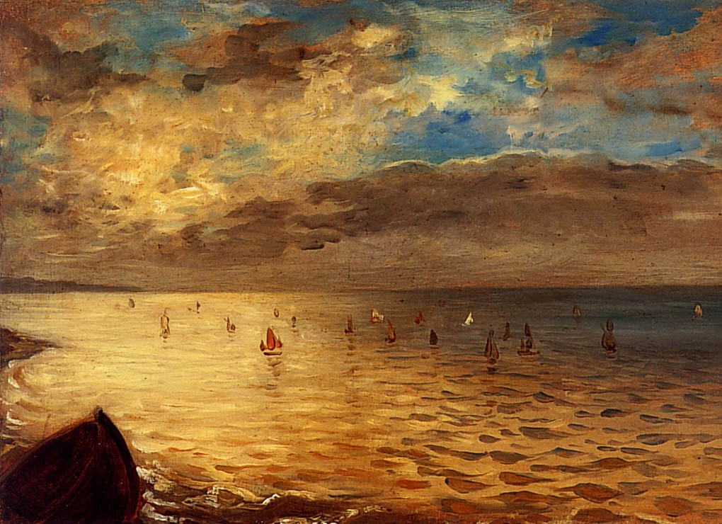
El «Sí» de Dioniso
“5) Hay que comprender el fenómeno artístico fundamental que se llama «vida», el espíritu constructor que edifica en las circunstancias más desfavorables, del todo más lento. La demostración de todas sus combinaciones debe ser dada de una nueva forma; esto dura y se conserva.”

Slide 29
Aquellos viejos fantasmas dualistas
§1043 - “Con la palabra dionisíaco se expresa un impulso hacia la unidad, un tratar de aprehender lo que se encuentra más allá de la persona, de lo que es cotidiano, de la sociedad, de la realidad sobre el abismo del crimen: un desbordamiento apasionado y doloroso en estados de ánimos hoscos, plenos, vagos; una extática afirmación del carácter complejo de la vida, como de un carácter igual en todos los cambios, igualmente poderoso y feliz; la gran comunidad panteísta del gozar y del sufrir, que aprueba y santifica hasta las más terribles y enigmáticas propiedades de la vida; la eterna voluntad de creación, de fecundidad, de retorno; el sentimiento de la única necesidad del crear y destruir.”

Slide 30
Aquellos viejos fantasmas dualistas
“Con la palabra «apolíneo» se expresa el impulso para
existir completamente paro sí. el impulso hacia el «individuo» a todo lo que simplifica, pone de relieve, da fortaleza,
es claro, no equívoco, típico: la libertad bajo la ley.
En el fondo, yo no trataba más que adivinar por qué el apolinismo griego había madurado siempre en un subsuelo dionisíaco: el griego dionisíaco sintió la necesidad de devenir apolíneo, o sea, de emancipar su voluntad de lo enorme, de lo múltiple, de lo incierto, de lo terrible, haciendo de ello una voluntad de medida, de simplicidad, de inserción en la regla y en el concepto.”

Slide 31
El eterno retorno
§1052 - “1) El pensamiento del eterno retomo: si él es verdadero, sus premisas también deben serlo. Consecuencias de este pensamiento.
2) El pensamiento es más arduo; sus efectos probables, a menos que no sean previstos, o sea. a menos que no se transmuten todos los valores
3) Medios para soportarlo: la transmutación de todos los valores. En vez del gusto por la seguridad, el amor por la incertidumbre: en vez de «causa y efecto», la creación continua; en vez de la voluntad de conservación, la de potencia. Total: a la humilde expresión «todo es solamente subjetivo», la afirmación «¡también es obra nuestra! !Seamos altivos!»”

Slide 32
El eterno retorno
§1055 - “Si el mundo tuviese un fin, este fin se habría ya logrado. Si hubiese algún estado final no previsto, también debería de haberse realizado. Si el mundo fuese, en general, capaz de persistir y de cristalizar, de «ser»; si en todo su devenir tuviese solo por un momento esta capacidad de «ser», hace mucho tiempo que hubiera terminado todo devenir, y, por consiguiente, todo pensamiento, todo «espíritu». El hecho de que el espíritu sea devenir demuestra que el mundo carece de meta, de estado final, y que es incapaz de ser. […] El mundo, aun no siendo Dios, debe ser capaz de la divina fuerza de creación, de la infinita fuerza de transformación; debe abstenerse voluntariamente de recaer en una de sus antiguas formas; debe tener no solo la intención, sino también los medios de guardarse de toda repetición; debe, por consiguiente, «controlar» en todo momento cada uno de sus movimientos, para evitar metas, estados finales, repeticiones y todas las demás posibles consecuencias de una opinión y de un deseo tan imperdonablemente locos.”

Slide 33
El ser, voluntad absoluta
§1060 - “¿Y sabéis, en definitiva, que es para mí el mundo?... Este mundo es prodigio de fuerza, sin principio, sin fin; una dimensión, fija y fuerte como el bronce, que no se hace más grande ni más pequeña, que no se consume, sino que se transforma como un todo invariablemente grande; es una cosa sin gastos ni pérdidas, pero también sin incremento, encerrada dentro de la nada como en su límite; no es cosa que se concluya ni que se gaste, no es infinitamente extenso, sino que se encuentra inserto como fuerza, como juego de fuerzas y ondas de fuerza: que es, al mismo tiempo, uno y múltiple; que se acumula aquí y al mismo tiempo disminuye allí; un mar de fuerzas corrientes que se agitan en sí mismas, que se transforman eternamente, que discurren eternamente; un mundo que cuenta con innumerables años de retorno, un flujo perpetuo de sus formas, que se desarrollan desde la más simple a la más complicada; un mundo que desde lo más tranquilo, frío, rígido, pasa a lo que es más ardiente, salvaje, contradictorio, y que pasada la abundancia, torna a la sencillez,…”

Slide 34
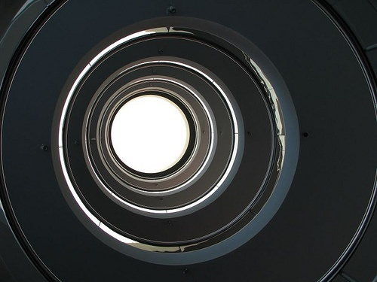
El ser, voluntad absoluta
“… Del juego de las contradicciones regresa al gusto de la armonía y se afirma a sí mismo aun en esta igualdad de sus caminos y de sus épocas, y se bendice a sí mismo como algo que debe tornar eternamente como un devenir que no conoce ni la saciedad, ni el disgusto, ni el cansancio.”

Slide 35
El ser, voluntad absoluta
“Este mundo mío dionisíaco que se crea siempre a sí mismo, que se destruye eternamente a sí mismo; este enigmático mundo de la doble voluptuosidad; este mi «más allá del bien y del mal», sin fin, a menos que no se descubra un fin en la felicidad del círculo; sin voluntad, a menos que un anillo no pruebe su buena voluntad, ¿queréis un nombre para ese mundo? ¿Queréis una solución para todos sus enigmas? ¿Queréis, en suma, una luz para vosotros, ¡oh desconocidos!, ¡oh fuertes!, ¡oh impávidos!, «hombres de medianoche»?”
¡Este nombre es el de «voluntad de poder»,
y nada más!

Slide 36
Bibliografía
Fuente primaria
NIETZSCHE, Friedrich
2014 La voluntad de poder. Madrid: EDAF.
Fuentes secundarias
DE LA VEGA, Marta
2006 “Paradojas del nihilismo y la voluntad de poder.
Actualidad del pensamiento de Nietzsche.”
En: Revista Philosophica, Vol. 30 (Semestre II, 2006).
Valparaíso.
<http://www.philosophica.ucv.cl/Phil%2030%20-%20art%2004.pdf>

Slide 37
Bibliografía
FINK, Eugen
1989 La filosofía de Nietzsche. Madrid: Alianza Editorial.
LARIO LADRÓN, Santiago
2004 “Nietzsche: la voluntad de poderío y el amor a la vida.”
En: A Parte Rei. Revista de Filosofía.
<http://serbal.pntic.mec.es/~cmunoz11/lario36.pdf>

